Slide 1








Прогнозирование природных рисков — вызовы и решения
Вердиев Шахмир (6852356) номер телефона Тимлида (+7 989 531 49 76),Артем Симашко (6259809), София Еналеева (6804713),Бойко Артём(6819492) EcoPredict AI

Slide 2


Проблема, подлежащая решению
Отсутствие оперативных и достоверных данных усложняет прогнозирование вероятности и масштабов природных катастроф.
Финансовые потери и ущерб репутации компаний существенно увеличиваются из-за неточностей прогнозов и недостаточной подготовки.
Разрозненные источники информации не интегрированы, вызывая задержки и ошибки в анализе рисков.
Сложности в адаптации существующих моделей к быстро меняющимся климатическим условиям требуют новых технологических решений.
6

Slide 3




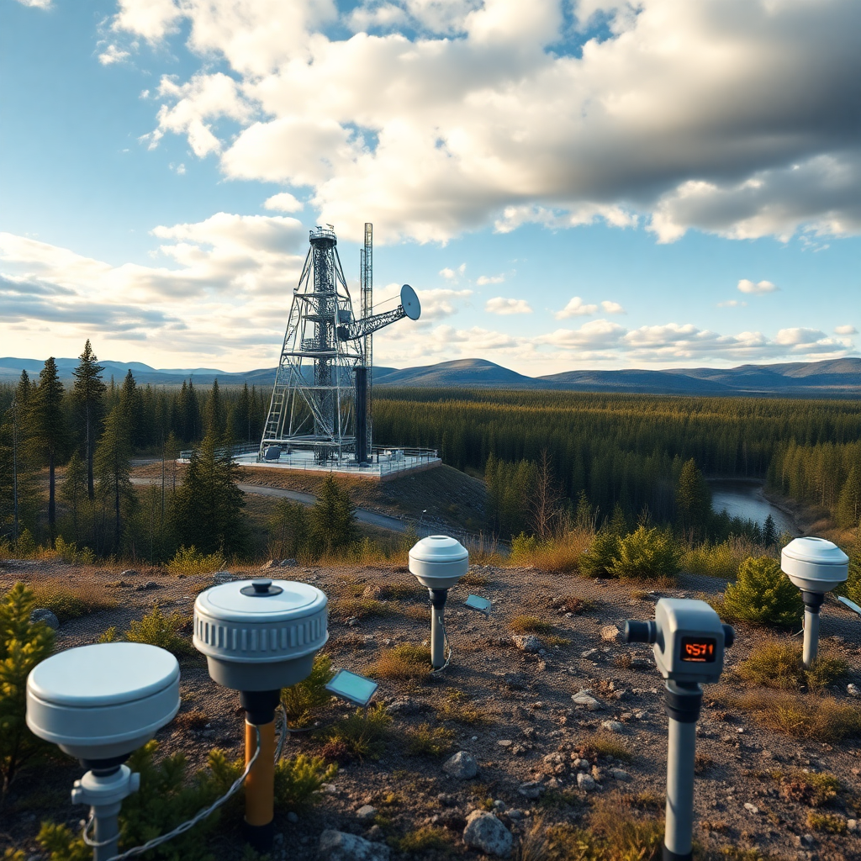
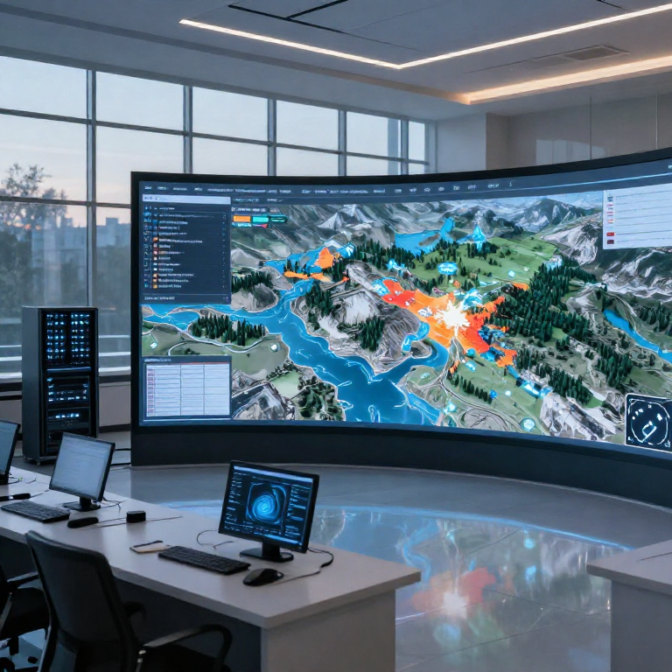

Наше решение — цифровая платформа для оценки рисков
Реальное время сбора данных о природных угрозах
Платформа автоматически агрегирует свежие данные о стихийных бедствиях, обеспечивая надежную основу для мгновенного реагирования и анализа потенциальных угроз.
Машинное обучение для точных прогнозов последствий
Используем глубокие модели обучения, позволяющие прогнозировать масштаб и влияние природных рисков с высокой точностью, минимизируя ошибки в оценке.
Интеграция с корпоративными системами
Обеспечивается бесшовное подключение к существующим бизнес и ИТ-системам, поддерживая принятие решений на основе актуальных и проверенных данных.
4

Slide 4


Наши конкурентные преимущества
Собственная платформа обработки больших данных, позволяющая быстро анализировать огромные объемы информации для точного прогнозирования.
Обновление сведений менее чем за 10 минут после события обеспечивает своевременную реакцию клиентов и минимизацию ущерба.
Запатентованные алгоритмы оценки риска легко интегрируются через API, что увеличивает масштабируемость и гибкость решения.
8

Slide 5



Модель подписки SaaS
Гибкая месячная подписка
Консалтинговые услуги и обучение
Предлагается ежемесячная подписка для корпоративных клиентов с различными уровнями доступа и поддержки. Это обеспечивает постоянное обновление данных и сервисной поддержки.
Дополнительно реализуются специализированные консалтинговые проекты и обучение, адаптированные под потребности отраслевых клиентов для повышения эффективности использования платформы.
10

Slide 6













Целевая аудитория продукта
Страховые компании
Оценка рисков и оптимизация страховых продуктов с учётом постоянно меняющихся природных факторов.
Промышленные предприятия
Прогнозирование угроз для промышленных объектов и минимизация потенциальных убытков от стихийных бедствий.
Девелоперы недвижимости
Учет природных рисков при планировании и строительстве объектов для повышения их устойчивости.
Органы власти
Поддержка в разработке стратегий управления рисками и обеспечения безопасности населения в условиях климатических изменений.
5

Slide 7
Команда:
Бойко Артём Алексеевич, Т.МИ2 | https://leader-id.ru/users/6819492
Еналеева София Ринатовна, Т.МИ21 | https://leader-id.ru/users/6804713
Симашко Артём Александрович, Т.МИ21 | https://leader-id.ru/users/6259809
Вердиев Шахмир Видадиевич, Т.МИ21 | https://leader-id.ru/users/6852356

Slide 8
Команда:
Бойко Артём Алексеевич, Т.МИ2 | Backend / Data Engineer Функционал: обработка и хранение данных разработка API и серверной логики Компетенции (вход): программирование Компетенции (выход): работа с Big Data, backend-разработка
Еналеева София Ринатовна, Т.МИ21 | GIS-специалист / аналитик Функционал: работа с геоданными построение карт и визуализация рисков Компетенции (вход): базовые GIS-навыки Компетенции (выход): пространственный анализ, работа с GIS
Симашко Артём Александрович, Т.МИ21 | ML-инженер Функционал: разработка моделей машинного обучения анализ данных и построение прогнозов Компетенции (вход): основы Python, математика Компетенции (выход): разработка ML-моделей, работа с данными
Вердиев Шахмир Видадиевич, Т.МИ21 | Team Lead / Product Manager Функционал: управление проектом и командой постановка задач и контроль выполнения формирование концепции продукта и бизнес-логики Компетенции (вход): базовые знания IT, управление задачами Компетенции (выход): управление AI/GIS-проектом, продуктовая разработка

